Slide 1

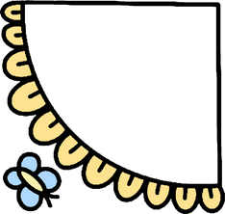




الصق الكلمة المناسبة هنا

Slide 2



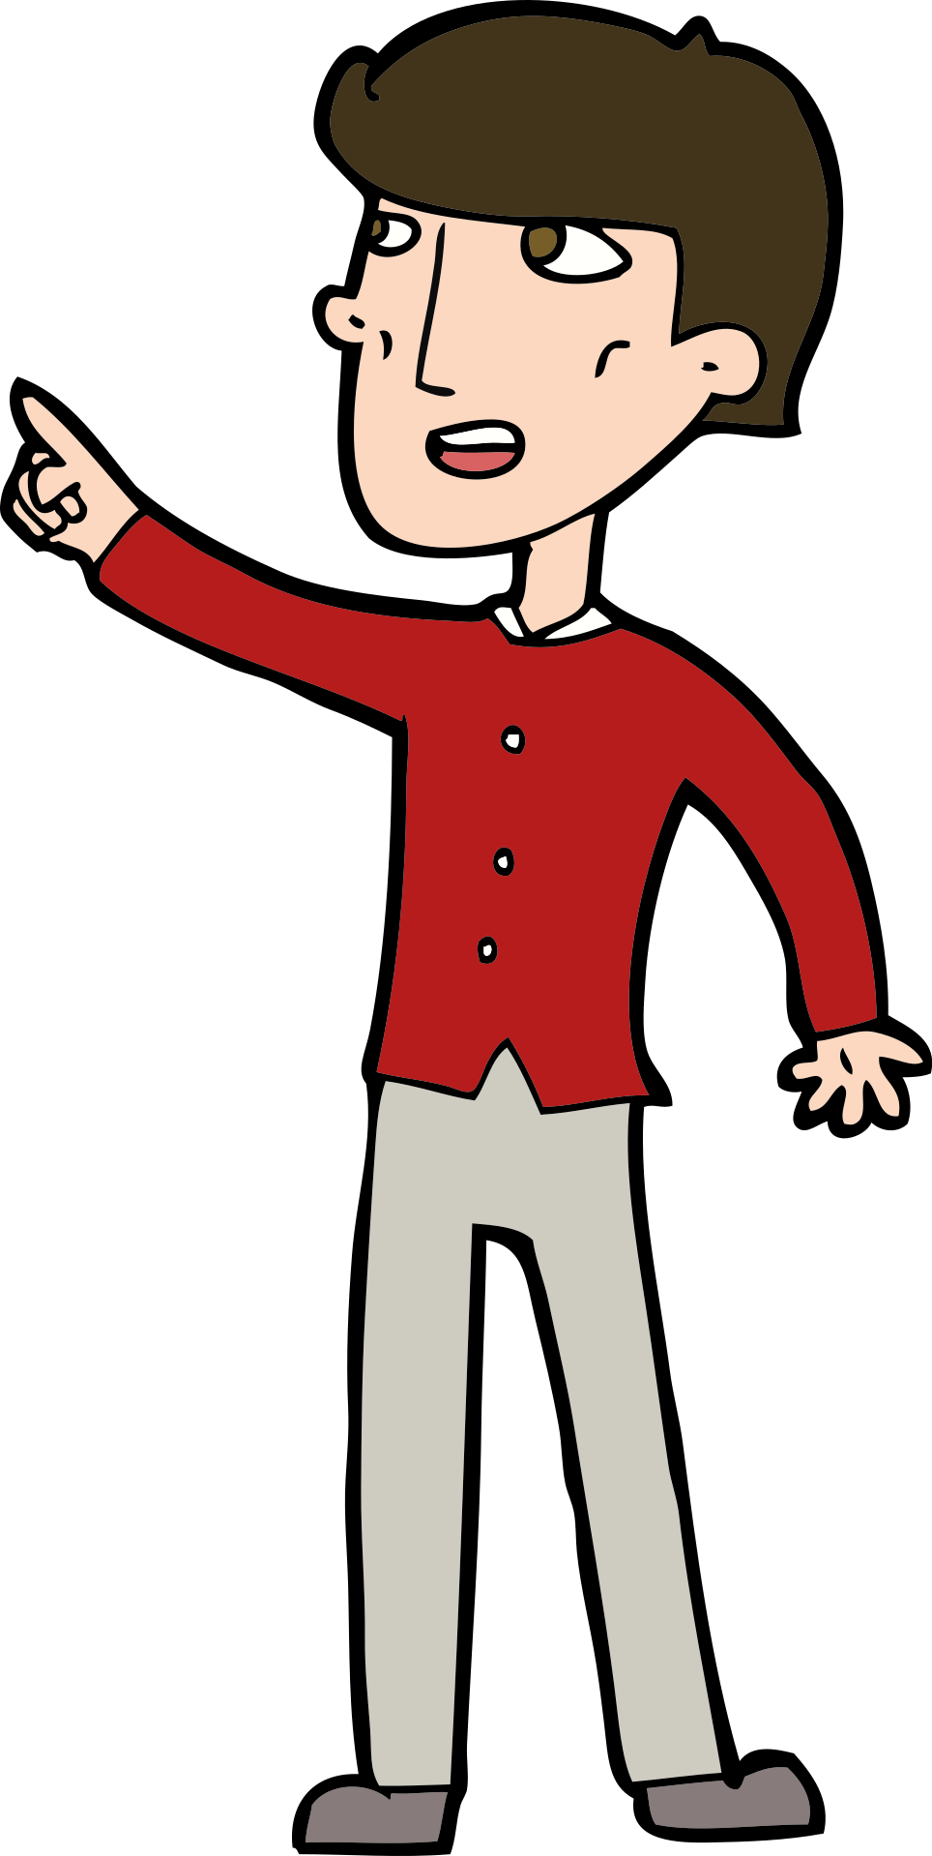


الشجرة
الشمس
الرياح
الرجل
الطالب
النافذة

Slide 3




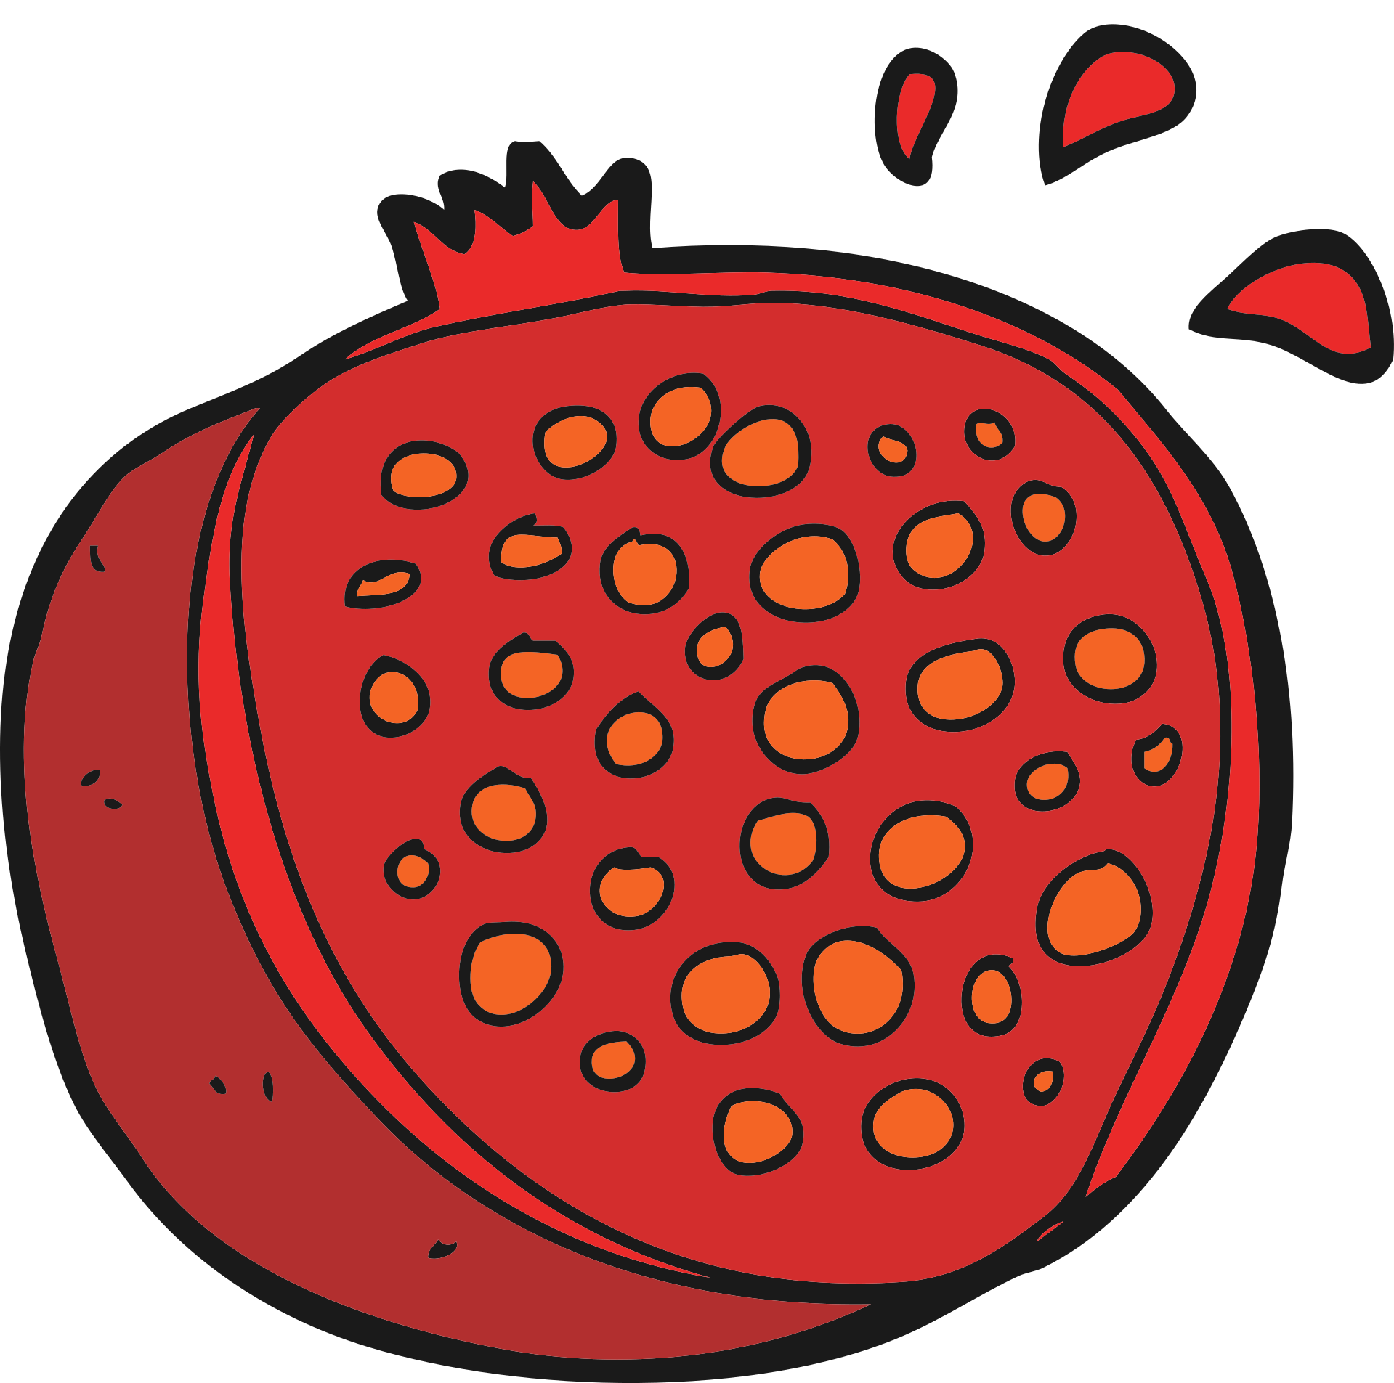

التفاح
الساعة
النمر
الصاروخ
الليمون
الرمان

Slide 4

الصق الكلمة المناسبة هنا

Slide 5



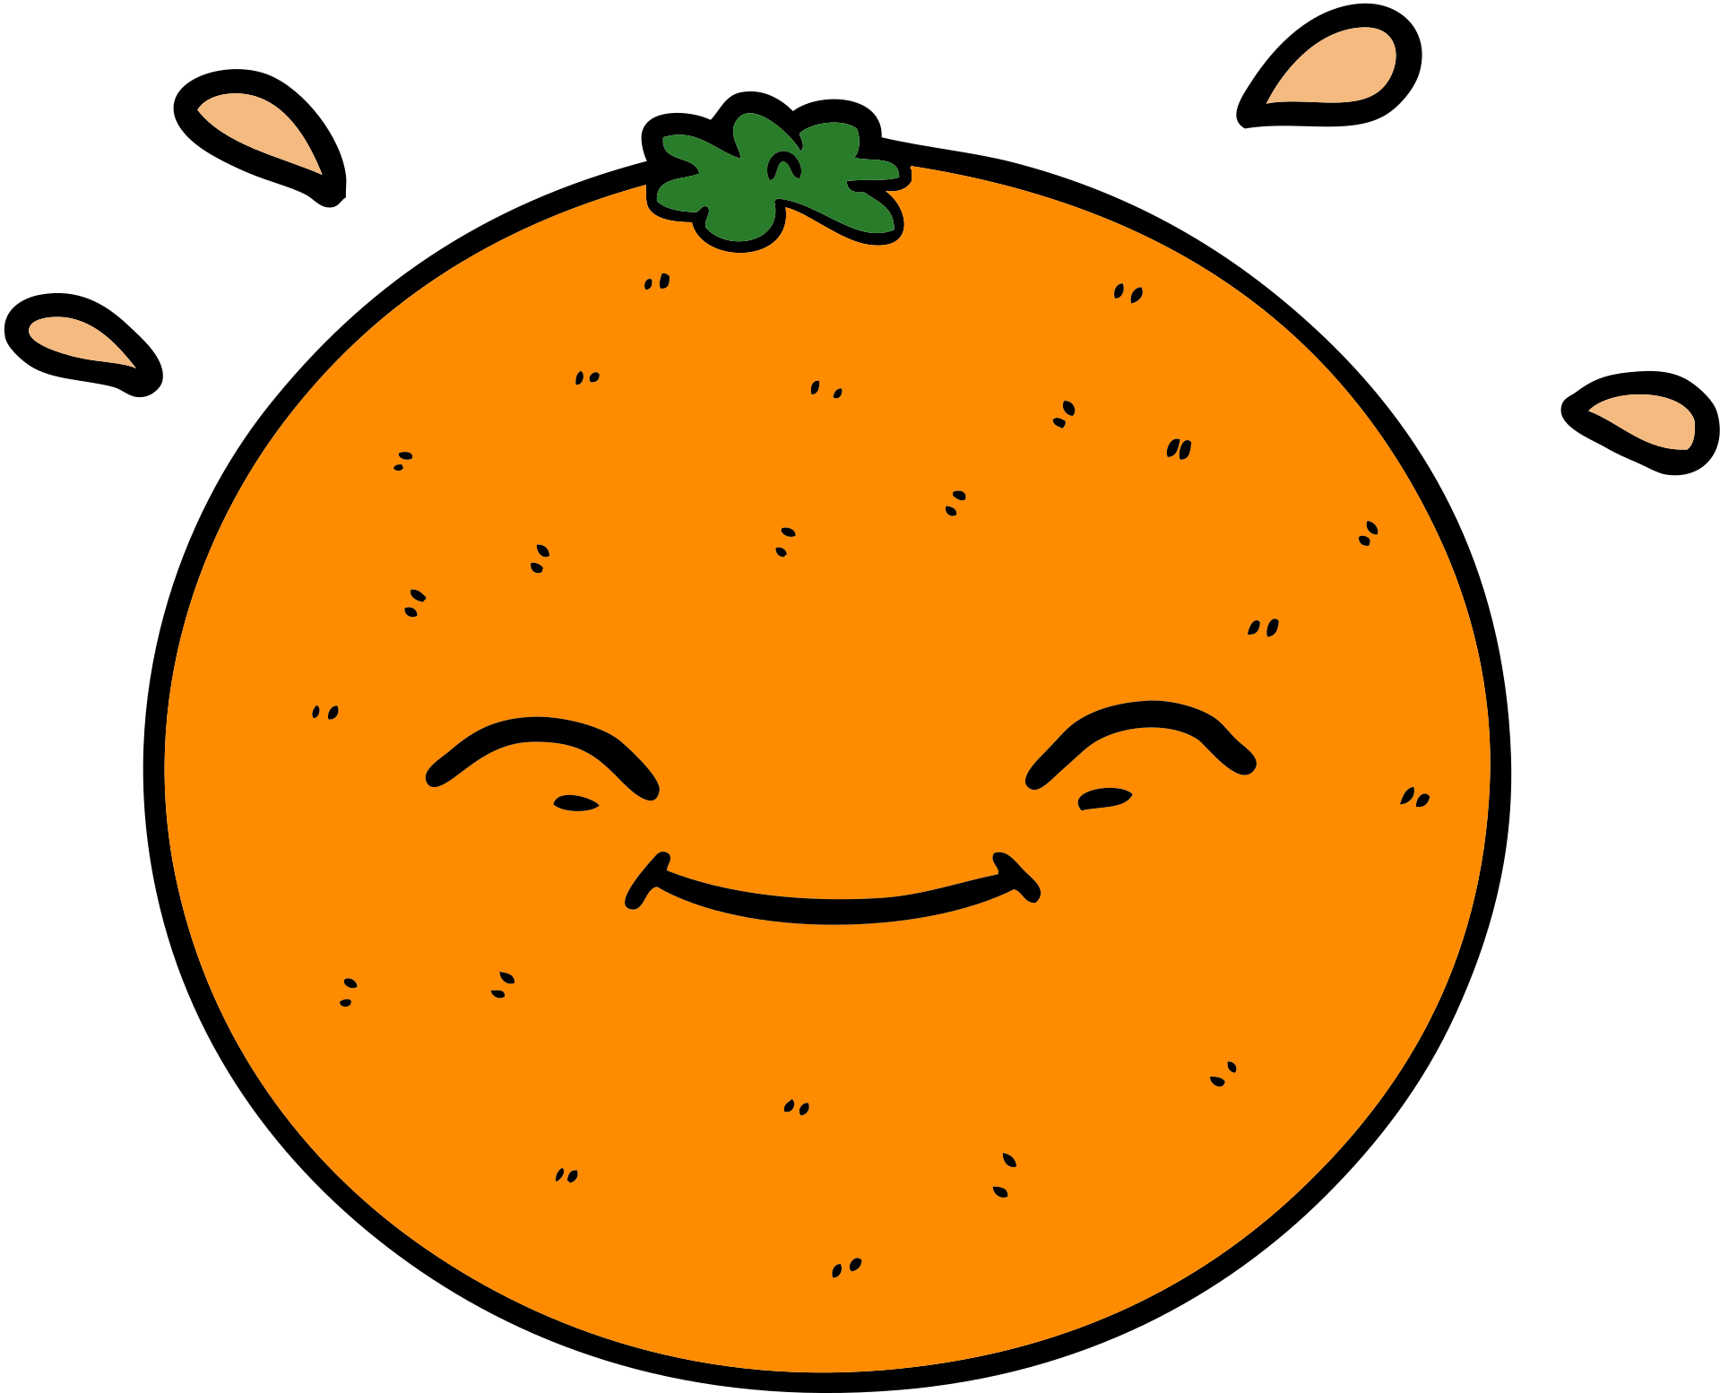
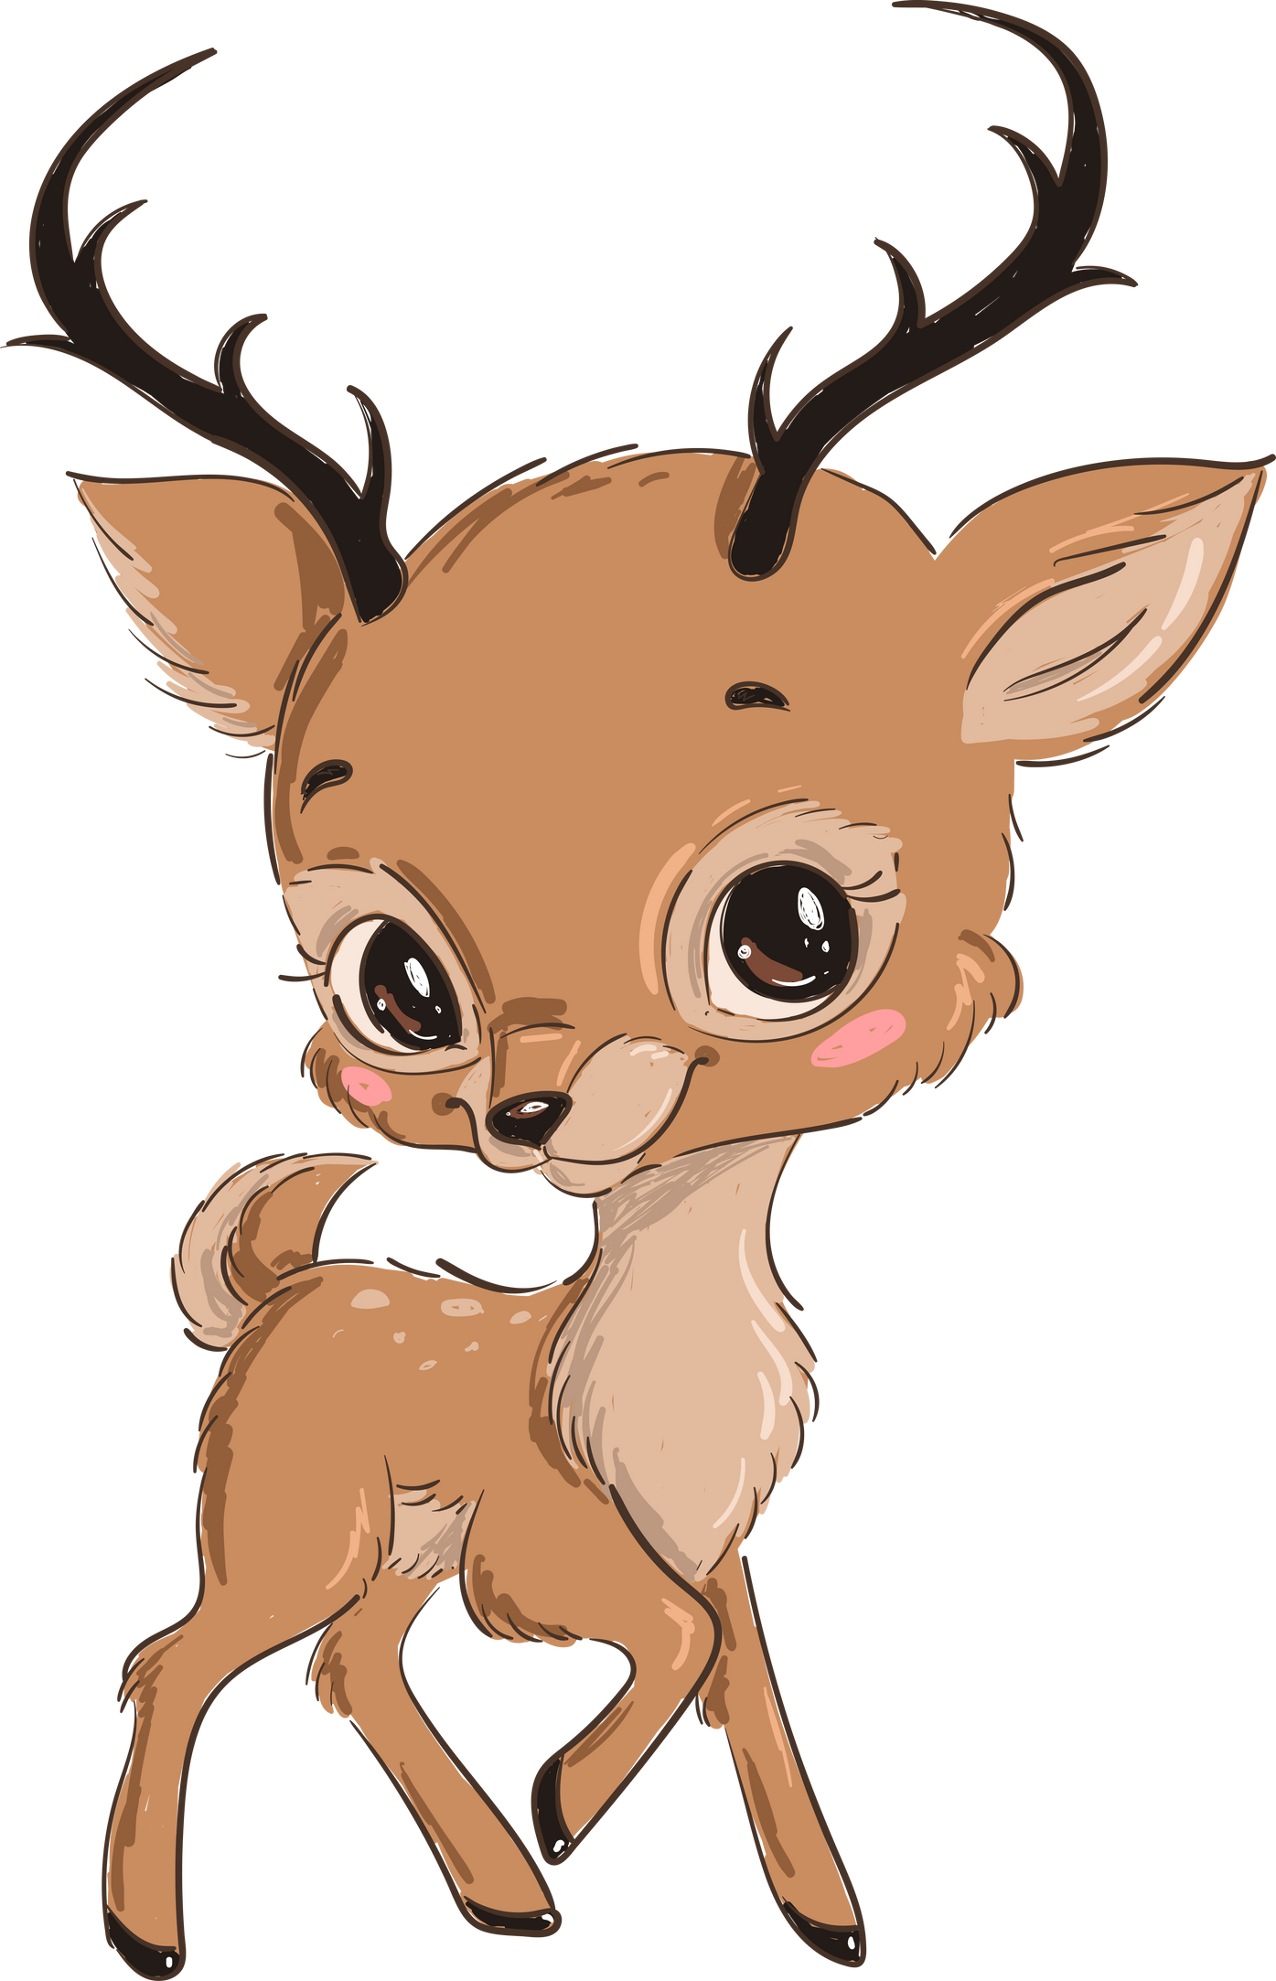

المفتاح
القمر
العنب
البرتقال
الفيل
الغزال

Slide 6


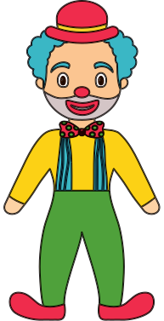
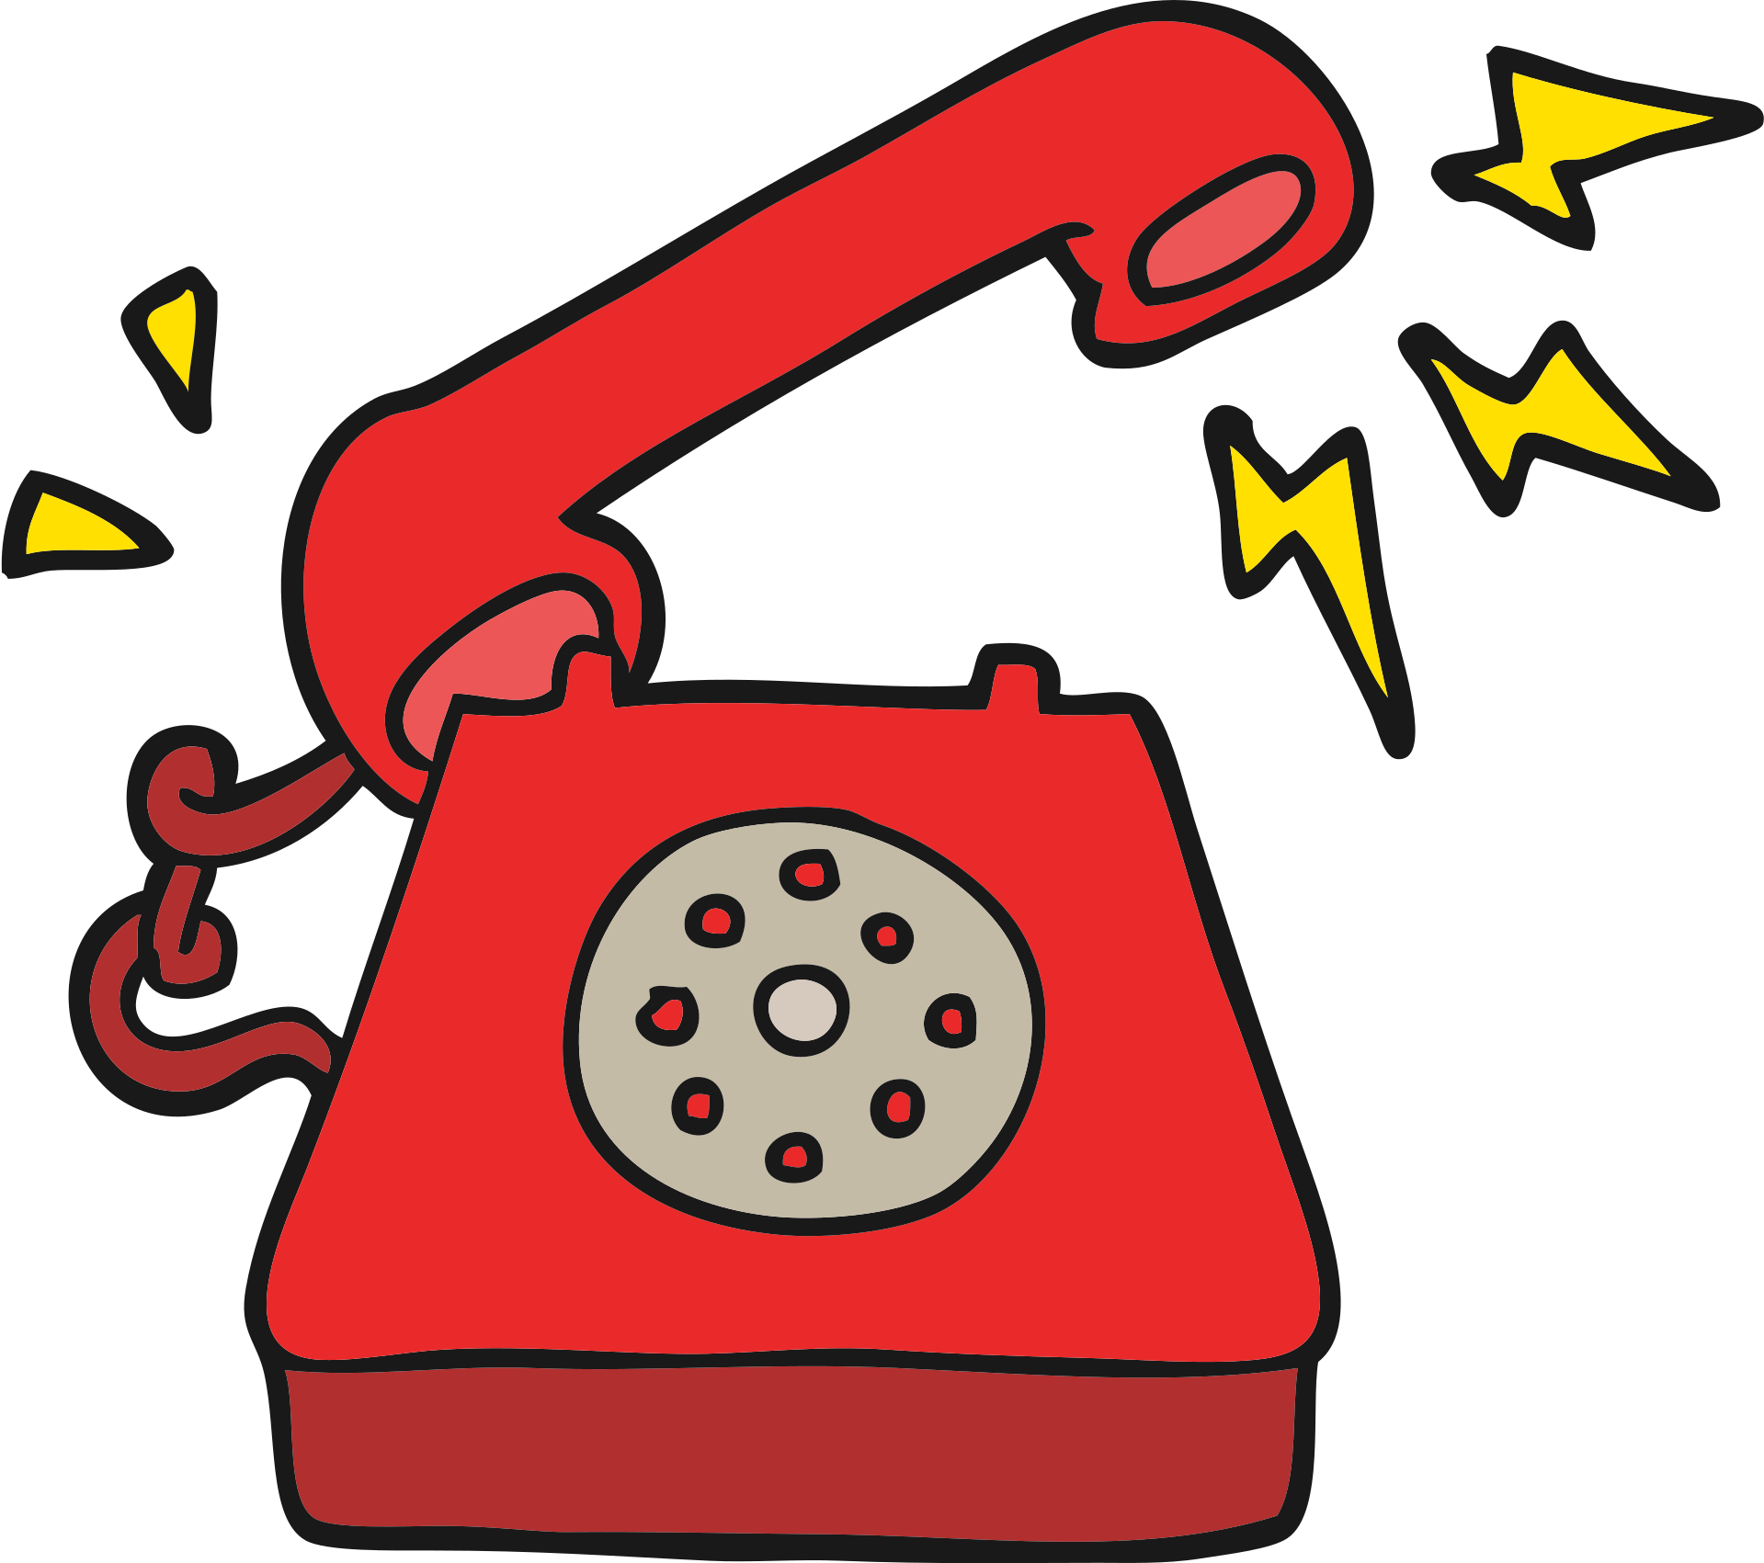


اليرقه
الفراشة
الهاتف
المهرج
العسل
الورد

